Slide 1

TOÁN
HÌNH TRÒN
(Tiết 1))

Slide 2


Slide 3

Quan sát hình cho biết mặt trăng và cửa sổ có hình gì?

Slide 4
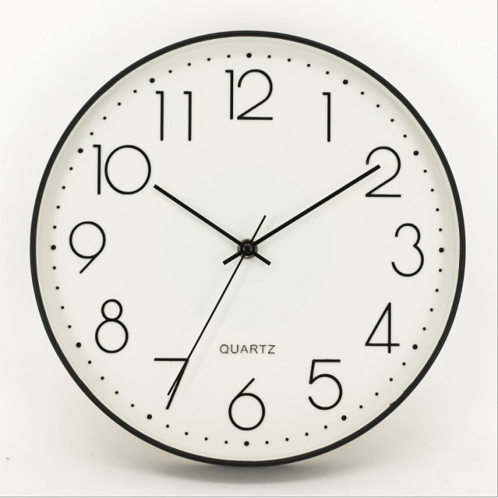
Đồng hồ có hình gì?
Hình tròn

Slide 5

Tấm bìa hình gì?
Hình tròn

Slide 6
TOÁN
HÌNH TRÒN
(Tiết 1))

Slide 7


Slide 8

.
O

Slide 9
.
O
O
Đây là hình tròn
Đầu chì của compa vạch
trên giấy một đường tròn
Khi dùng compa để vẽ hình tròn, đầu bút chì của compa vẽ ra một đường tròn.

Slide 10
O
Hình tròn trên là hình tròn tâm O
Khi vẽ hình tròn bằng compa, nơi đầu nhọn của compa đặt vào gọi là tâm.

Slide 11
- Vẽ một điểm M trên đường vừa vẽ
Nối tâm O với một điểm M trên đường tròn. Đoạn thẳng OA là bán kính của hình tròn.
Vẽ một điểm A trên đường vừa vẽ.
Dùng thước thẳng vẽ đoạn thẳng OA, kéo dài cắt đường vừa vẽ ở điểm B. Đoạn thẳng AB đi qua tâm O, ta nói AB là đường kính
Một hình tròn có thể có vô số bán kính.
A
M
O
Bán kính OM
B

Slide 12
- Các bán kính OA; OB; OM; ở trên có đặc điểm gì ?
Tất cả các bán kính của hình tròn đều bằng nhau:
OA = OB = OM.
A
M
Đọc tên đường kính?
- Đường kính AB
O
Bán kính OM
Tâm O ở vị trí nào trên đường thẳng AB?
O là trung điểm của đoạn thẳng AB do O là điểm giữa hai điểm A và B,
OA = OB
B
=> Tâm là trung điểm của đường kính.
Đường kính AB bằng mất lần bán kính?
- Đường kính dài gấp hai lần bán kính.

Slide 13
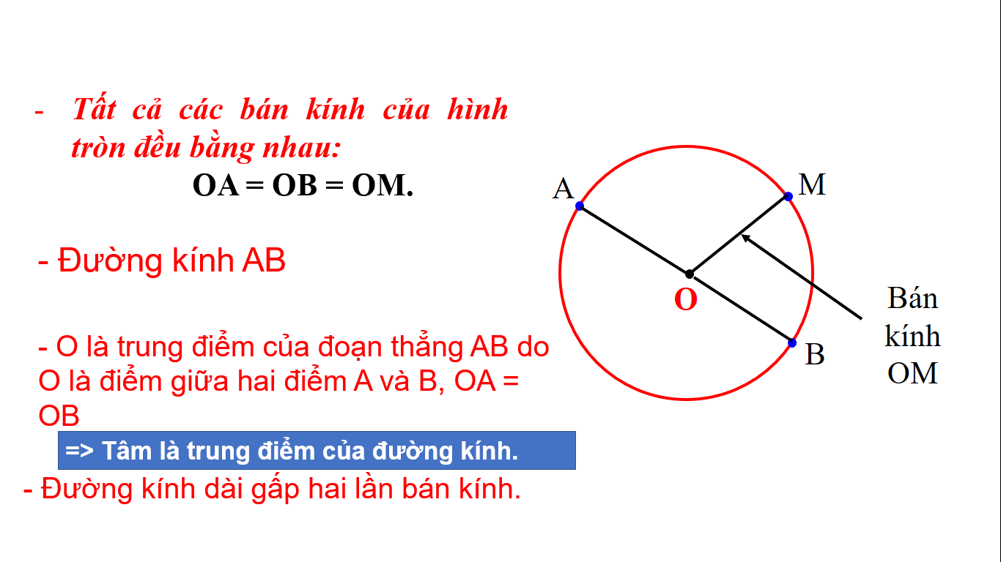

Slide 14

Nêu tên tâm, các bán kính, đường kính có trong mỗi hình tròn sau.
a)
b)
K
G
T
E
M
A
C
S
B
D
P
N
L

Slide 15
Nêu tên tâm, các bán kính, đường kính có trong mỗi hình tròn sau.
a)
K
Hình tròn tâm S.
Các bán kính: SK, ST, SL.
Đường kính TL.
T
M
Tại sao PM, PN không phải là bán kính của hình tròn?
S
P
N
L
P không là tâm của hình tròn

Slide 16
Nêu tên tâm, các bán kính, đường kính có trong mỗi hình tròn sau.
b)
Trong hình tròn tâm D:
+ Các bán kính: DB, DE, DC
+ Đường kính BC.
Trong hình tròn tâm B
+ Các bán kính BA, BG, BC.
+ Đường kính: AC
G
Vẽ hình tròn ( sử dụng com – pa, vẽ trên giấy)
E
A
C
B
D

Slide 17
- Các bán kính trong một đường tròn có độ dài như thế nào?
Bằng nhau
Tâm
Trung điểm của đường kính gọi là gì?
2 lần
Đường kính dài gấp mấy lần bán kính?
Vẽ hình tròn
Com-pa dùng để làm gì?

Slide 18
KẾT THÚC TiẾT HỌC

